Slide 1
Diskutieren Sie mit uns!
Die neu gegründete Kommission für forschungsnahe Dienste stellt sich vor
Impulscafé
Moderation: Wolfgang Stille

Slide 2
Impulse
NMC Horizon Report 2017
Daneben Empfehlungen der KMK, EU, BMBF, Allianz der Wissenschaftsorganisationen, HRK, RfII, DFG, etc.

Slide 3
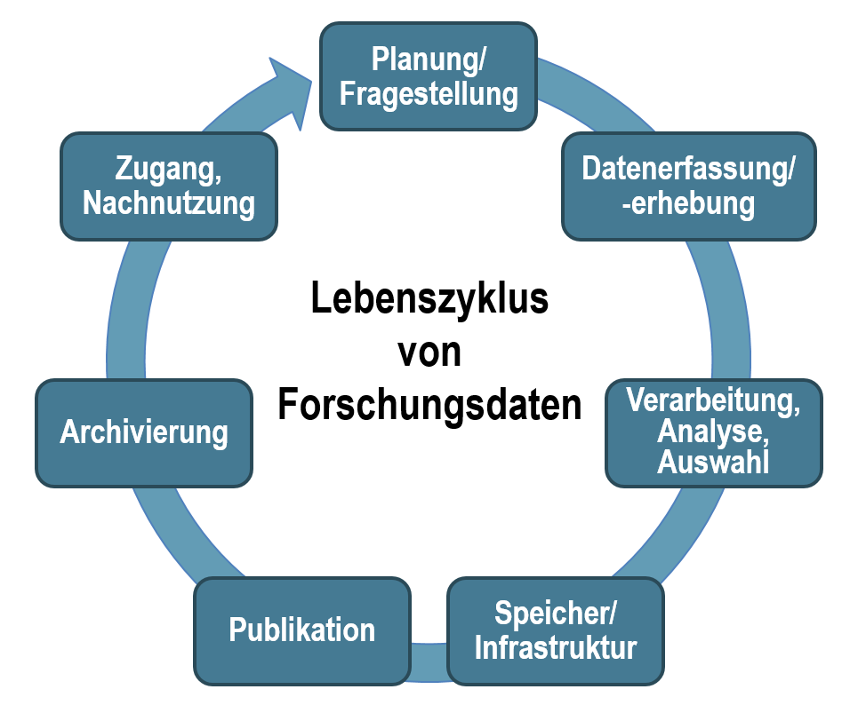
Kollaborationsunterstützung
Planungsunterstützung
Informationsrecherche
Aktives Datenmgmt
Open Access
Metadaten
FID
TDM
Data Literacy
LZA
Rechte & Lizenzen
Forschungsdatenmgmt
Autorenidentifikation
Bibliometrie / Sichtbarkeit

Slide 4
Impulscafé: Agenda für heute
jetzt: kurze Einführung, Impulse aller Kommissionsmitglieder (~3 Min.)
danach: Impulse in 5 Schwerpunktbereichen
I. Forschungsdaten, (Open) Science (Strauch)
II. Sichtbarkeit und Impact von Forschung (Leiß)
III. Metadaten (Farrenkopf)
IV. Digital Humanities (Glaser)
V. Forschungsprozessunterstützung, Open Space (Stille)
14:30 – 14:50 World Café Runde 1
14:55 – 15:15 World Café Runde 2
15:15 – 15:30 kurze Zusammenfassung, Diskussion

Slide 5
Annette Strauch, M.A. (Europ. Ethnologie, Anglistik) Universitätsbibliothek Hildesheim. Zuständig für ein nachhaltiges Forschungsdatenmanagement an der Stiftung Universität Hildesheim („bottom-up“-approach). - Digitale Langzeitarchivierung (bwFLA), FDM in SFBs (INF-Projekte). - Kooperationen mit Forscherinnen/Forschern, RZ, Bibliotheken, innerhalb der Communities (fächerübergreifend, lokal, regional, national und international) (…)
I. Forschungsdaten, (Open) Science

Slide 6
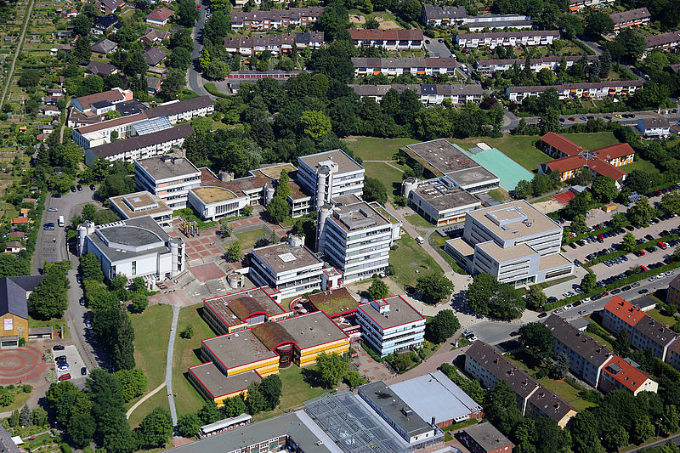
“Bad Libraries build collections. Good libraries build services (of which a collection is only one). Great libraries build Communities.” Lankes, R. David: Beyond the bullet points. Bad libraries build collections, good libraries build services, great libraries build communities (11.3.2012). http://quartz.syr.edu/blog/?p=1411 (14.3.2019). Integration des Forschungsdatenmanagement als Service in einer Bibliothek am Campus.

Slide 7
Wie können Bibliotheken Forscherinnen/Forscher von der Forschungsidee bis zur Publikation eines Forschungsdatums bestmöglich unterstützen?

Slide 8
Offenheit, freier Zugang zu Information. Bibliotheken = Orte forschungsunterstützender Arbeit (Open Access, Open Source, Open Science) (Photo by Philipp Berndt on Unsplash)

Slide 9
Im Forschungsdatenmanagement ist „Open“ sehr oft nicht möglich (z.B. bei sensiblen Daten in der qualitativen Sozialforschung/in den qualitativen Geisteswissenschaften). Wie sollten sich Bibliotheken (als forschungsunterstützende Services) in Kooperation mit dem Datenschutzbeauftragten der Universität z.B. mit rechtlichen Fragen im Forschungsdatenmanagement vorbereiten, damit sich Forscherinnen und Forscher nicht mit dem Thema „Open Science“ alleingelassen fühlen?

Slide 10
Dr. Caroline Leiß Universitätsbibliothek der Technischen Universität München Leiterin des Teams Bibliometrie Seit 2015 Portfolio an bibliometrischen Dienstleistungen - Kurse, Beratungen, Auftragsrecherchen - Unterstützung von Wissenschaftlern, Fakultäten, Hochschulleitung und Hochschulverwaltung
II. Sichtbarkeit und Impact von Forschung

Slide 11
Wie können Bibliotheken Wissenschaftler/innen und Hochschulleitungen dabei unterstützen, Forschungsergebnisse sichtbarer zu machen? Wie können sich Bibliotheken gegenseitig unterstützen, um entsprechende Dienstleistungen auf- oder auszubauen?

Slide 12
Worum geht es? - Sichtbarkeit der Publikationen eines Autors → Akademisches Identitätsmanagement → Autorenprofile in Literaturdatenbanken → Akademische Netzwerke

Slide 13
Worum geht es? - Sichtbarkeit der Publikationen einer Institution → Affiliationsangabe → Datenbereinigung in Literaturdatenbanken

Slide 14
Worum geht es? - Leistungsmessung durch bibliometrische Kennzahlen → Was bedeuten h-Index, Impact Factor & Co? → Responsible Metrics: Nutzen und Grenzen von Bibliometrie → Publikationsstrategien und Bewertungsoptionen

Slide 15
Perspektive Was tun wir schon? Wie können wir uns weiterentwickeln? → Sichtung der Dienstleistungen, die Bibliotheken bereits anbieten → Austausch auf Expertenebene → Aufbau von Netzwerken und Kollaborationsmöglichkeiten → Entwicklung von bedarfsbezogenen Fortbildungsangeboten

Slide 16
III. Metadaten im Kontext forschungsnaher Dienste
Stefan Farrenkopf Universitätsbibliothek Kiel
Metadaten sind strukturierte Daten, die den Zugang, das Management und die Aufbewahrung von Sammlungen und deren Objekten ermöglichen.
Forschungstätigkeit ist, mehr oder weniger bewusst, durchdrungen von der Arbeit mit und der Produktion von Metadaten.

Slide 17
Kernfragen
An welchen Stellen profitieren Wissenschaftler*innen von der Unterstützung durch Bibliotheken im Forschungsprozess?
Welche Dienste und Kompetenzfelder stellen Bibliotheken heute bereits zur Verfügung?
Welche Bereiche erfordern den Aufbau von Kompetenzen und die Entwicklung neuer Angebote?

Slide 18
Handlungsfelder
Metadaten als integraler Bestandteil der Forschungsdatenproduktion (Teilnahme der Bibliothek am Forschungsprozess)
Spannungsfeld zw. fach- und bibliothekarischer Sphäre (z.B. Standards, Qualität und Granularität)
Beratung (z.B. Standards, Datenmodelle, Formate)
Mitmachen (z.B. Erschließung, Konvertierung, Nachweis)
Eigeninteresse? (z.B. Interoperabilität, Verknüpfung (Linked Data), Nachnutzung

Slide 19
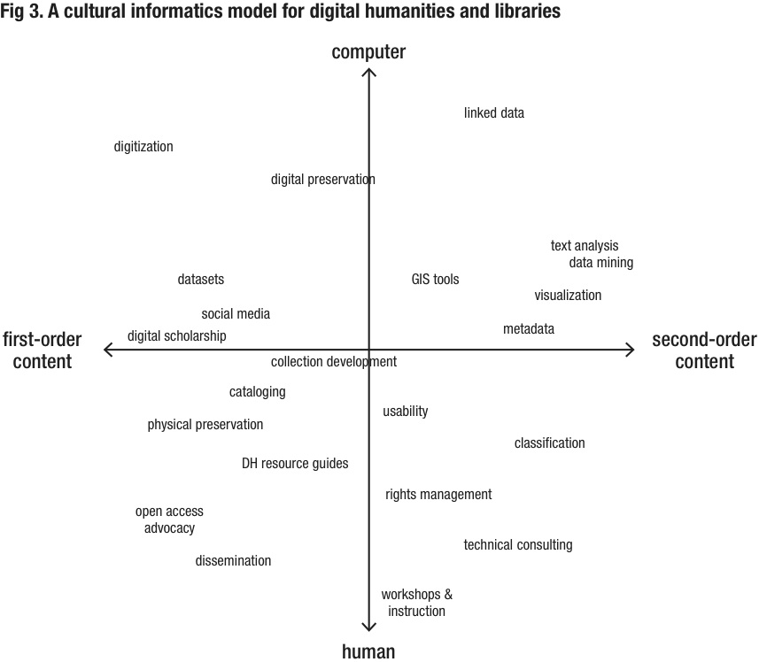
IV. Digital Humanities & Research Behavior
Dr. Timo Glaser
Universitätsbibliothek Marburg
Kernfragen:
Wie arbeiten unsere Wissenschaftlerinnen in den (digitalen) Geisteswissenschaften?
Welche Rolle kann die Bibliothek übernehmen?
*⁾ Sula, C. A. “Digital Humanities and Libraries: A Conceptual Model.” Journal of Library Administration 53, no. 1 (January 2013): 10–26. DOI: 10.1080/01930826.2013.756680

Slide 20
Bibliothek als DH-Servicestelle
Digitalisierung
Langzeitarchivierung
Meta-, Norm- und Forschungsdaten
Aufbau und Pflege von digitalen Sammlungen/Ausstellungen/ Plattformen
Digitales (Open Access) Publizieren
Projektplanung und –management
Bibliothek als DH-Partnerin
Eigenständige Forschung
Genuine Digital-Humanities-Kompetenzen*⁾
*⁾ Muñoz, T. “Recovering a Humanist Librarianship through Digital Humanities,” White, John W., and Heather Gilbert, eds. Laying the Foundation: Digital Humanities in Academic Libraries. Purdue University Press, 2016. DOI: 10.2307/j.ctt163t7kq.
Vandegrift, M.; Varner, S. (2013). “Evolving in Common: Creating Mutually Supportive Relationships Between Libraries and the Digital Humanities.” Journal Of Library Administration. DOI: 10.1080/01930826.2013.756699

Slide 21
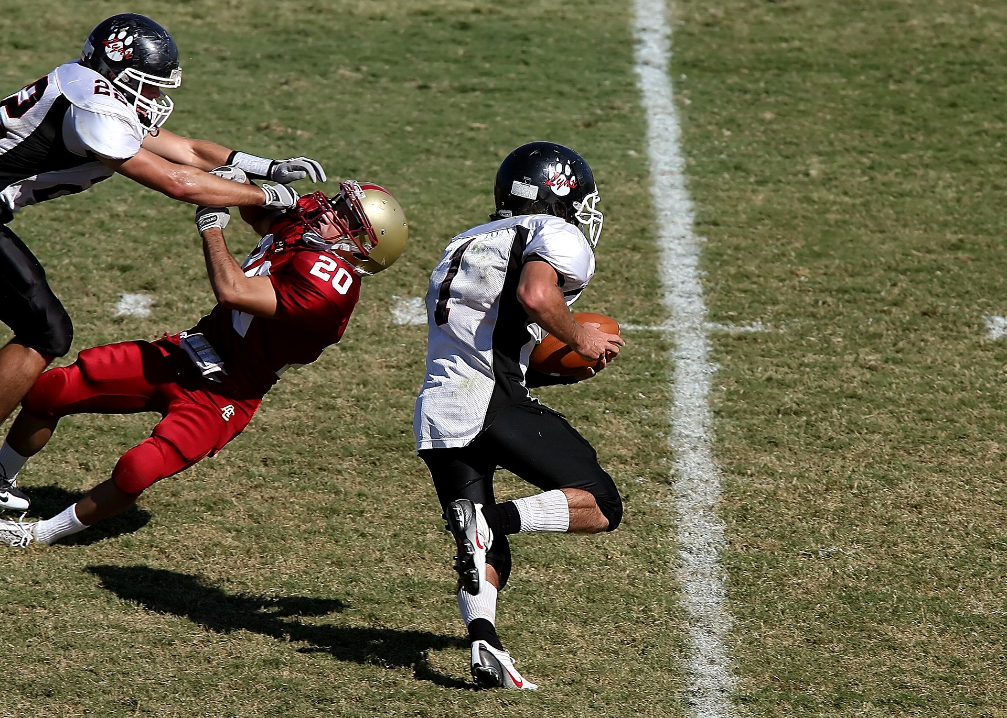
bibliothekarisches Ideal:
Omnipräsenz im (digitalen – und analogen?) Forschungszyklus
wissenschaftliche Selbstwahrnehmung:
Benötigen keine BibliothekarInnen; Bibliotheken sind nicht zentral für die Forschung*⁾
*⁾ Cooper, D.; Schonfeld, R. Rethinking Liaison Programs for the Humanities. Ithaka S+R, July 26, 2017, DOI: 10.18665/sr.304124
Moore, M.; Singley, E. “Understanding the Information Behaviors of Doctoral Students: An Exploratory Study”, Libraries and the Academy, Vol. 19, No. 2 (2019) preprint: https://preprint.press.jhu.edu/portal/article/ understanding-information-behaviors-doctoral-students-exploratory-study

Slide 22
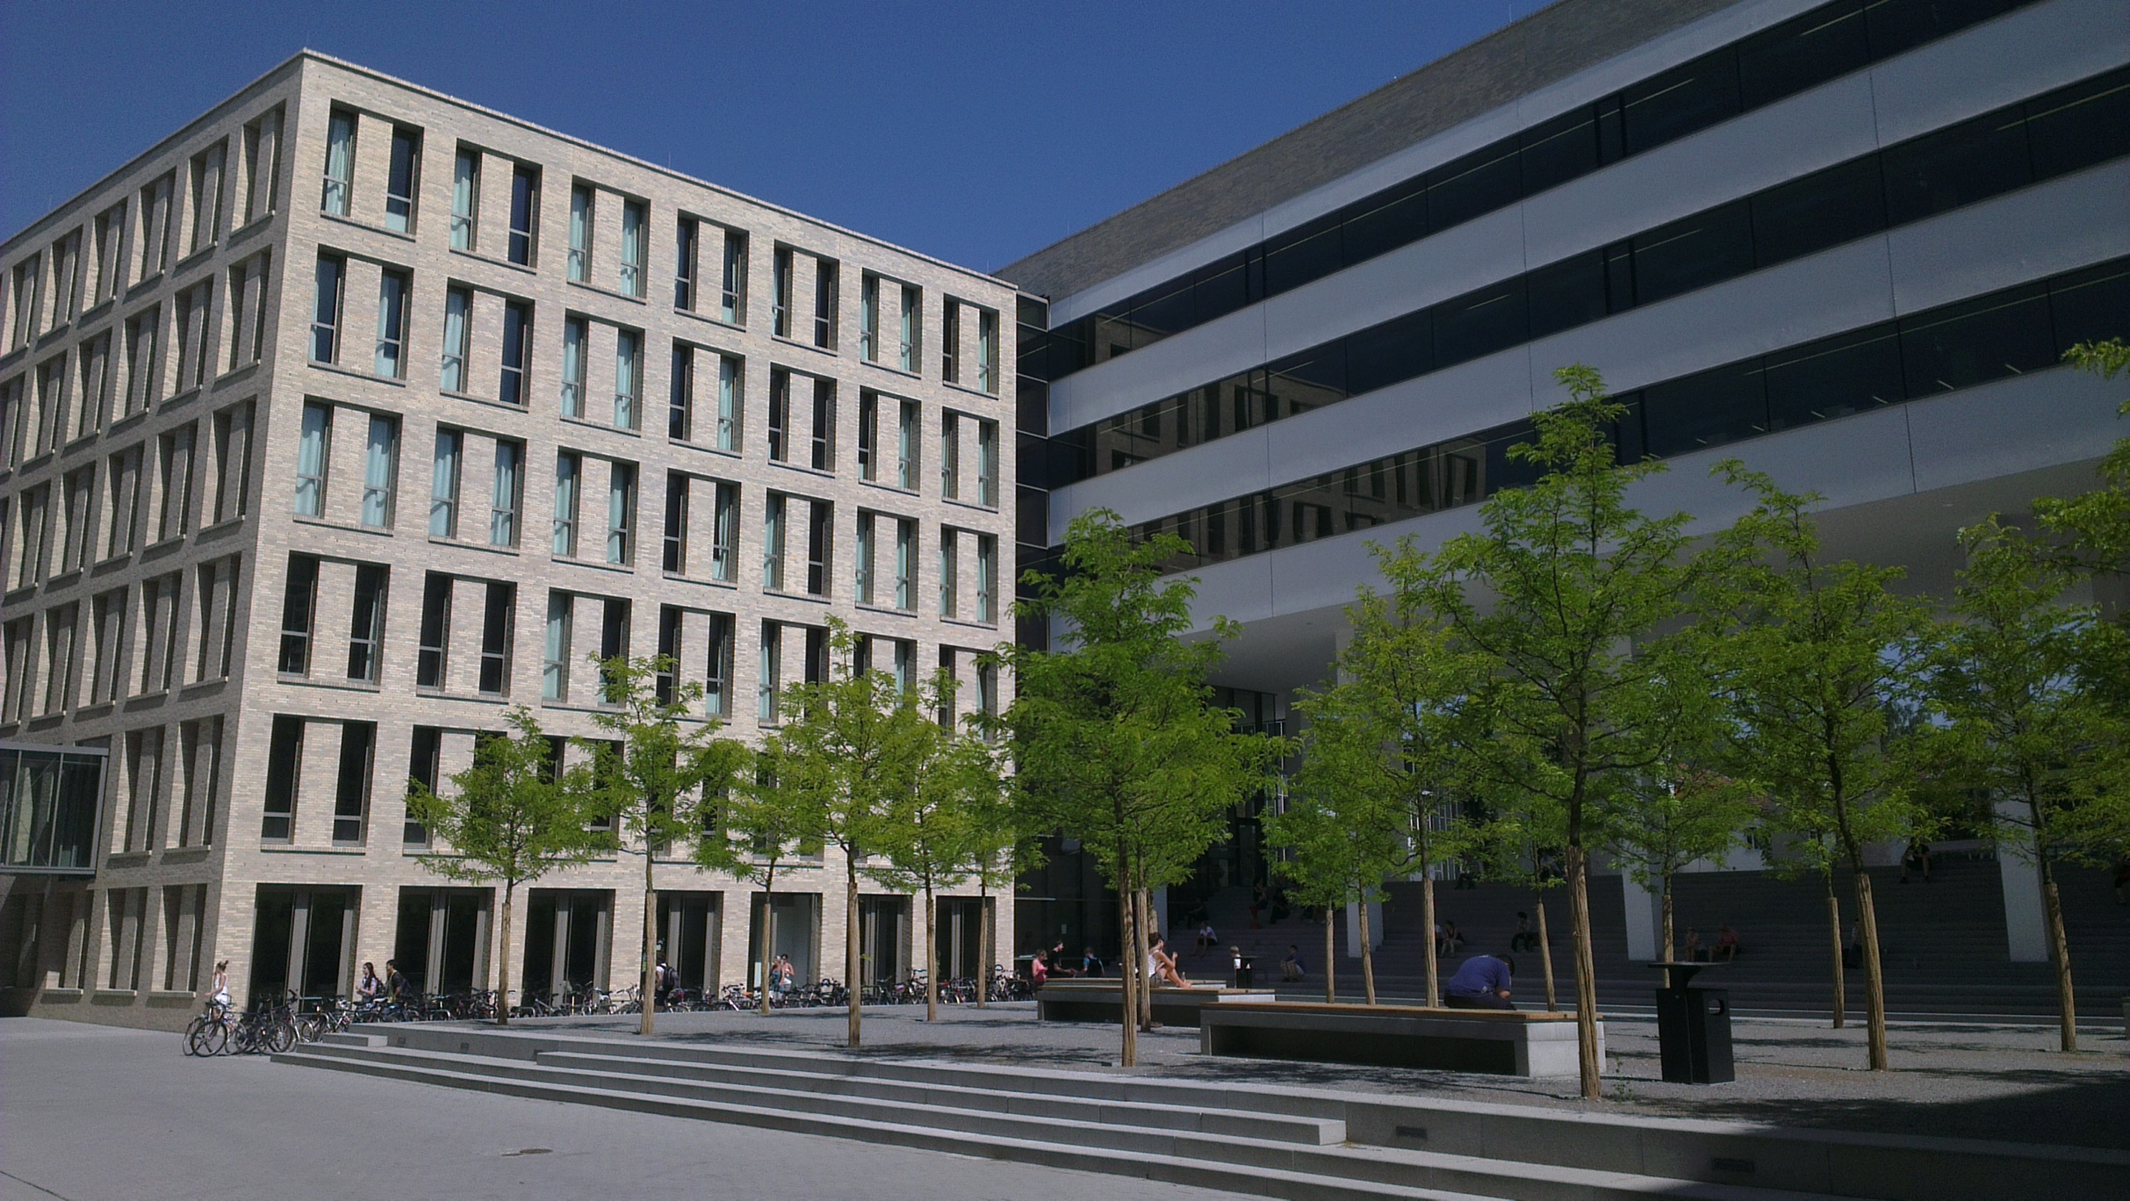
Dr. Wolfgang Stille Universitäts- und Landesbibliothek Darmstadt Informationstechnologie, Forschung & Entwicklung
V. Forschungsprozeßunterstützung / Open Space
21

Slide 23
Kollaborationsunterstützung
Planungsunterstützung
Informationsrecherche
Aktives Datenmgmt
Open Access
Metadaten
FID
TDM
Data Literacy
LZA
???
Rechte & Lizenzen
Forschungsdatenmgmt
Autorenidentifikation
Bibliometrie / Sichtbarkeit
Quelle Lebenszyklus: verändert nach Ludwig & Enke (2013), UK Data Archive (2013); Referenzen: Ludwig, J & Enke, H 2013, Leitfaden zum Forschungsdaten-Management: Handreichungen aus dem WissGrid-Projekt, Verlag Werner Hülsbusch, Glückstadt, Germany. UK Data Archive 2017, The Research Data Lifecycle. Available from: http://www.dataarchive.ac.uk/create-manage/life-cycle. [11.08.2017].
22

Slide 24
Um forschungsnahe Dienste etablieren zu können, ist ein Verständnis des Forschungsprozesses notwendig.
Idealerweise wird dieses entwickelt durch eigene oder gemeinsame Forschungsprojekte zusammen mit Wissenschaftlern.
Wissenschaftliche Bibliotheken sollten ein ausgeprägtes Selbstverständnis als Partner der Forschung entwickeln.

Slide 25
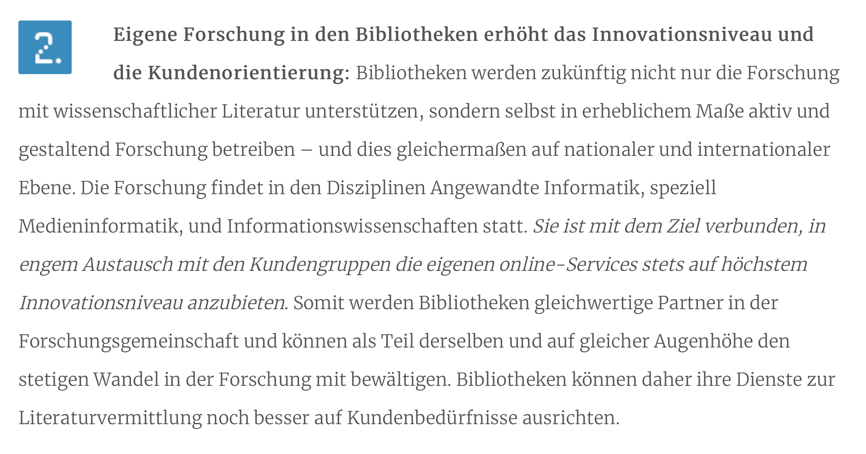
Klaus Tochtermann: 10 Thesen zum künftigen Profil wissenschaftlicher Informations-Infrastruktureinrichtungen mit überregionaler Bedeutung
https://www.zbw-mediatalk.eu/de/2013/08/klaus-tochtermann-zehn-thesen-zum-zukunftigen-profil-von-wissenschaftlichen-informationsinfrastruktureinrichtungen-mit-uberregionaler-bedeutung/

Slide 26
Maximale Fotogröße
Imagination is more
important than
knowledge.
- Albert Einstein

Slide 27
Wir freuen uns auf die Diskussion mit Ihnen!

Slide 28
Ergebnissicherung Impulscafé

Slide 29
I. Forschungsdaten / Open Science
Sensibilisierung/Awareness "against sloppy science"
Beratungen zu allen Themen entlang des "Data Lifecycle" und zu Prozessen
Individuelle Beratung und weniger Beratung "out of a box" (passgenaue Infrastrukturen schaffen!)
Support (gerne praktisch!) zum Strukturieren und Ordnen von Forschungsdaten
Informationen zum Veröffentlichen von Forschungsdaten
Ablegen von Forschungsdaten in einer Universitätsbibliographie
Schulungen, Workshops (untersch. Zielgruppen, untersch. Formate)
"Metadaten, Metadatenstandards ... äh?" Hierzu benötigen wir praktische Übungen
Kooperationen der wiss. Bibliotheken (UBs) mit Rechenzentren, Forscherinnen und Forschern
Softwareentwicklung als ein elementarer, unverzichtbarer Bestandteil der Forschungstätigkeit. “Better Software - Better Research” - aber der aktuelle Umgang mit Software und die Bewertung der Software-Entwicklung spiegelt die Bedeutung dieser Arbeit im Forschungsprozess nicht in angemessener Weise wider:
Fehlende Anerkennung für Software-Entwicklung als wissenschaftliche Leistung
Fehlende Verankerung im wissenschaftlichen Reputationssystem, etc
Beispiel: DUMUX: > "DuMu^{x}, DUNE for Multi-{Phase, Component, Scale, Physics, ...} flow and transport in porous media, is a free and open-source simulator for flow and transport processes in porous media. It is based on the Distributed and Unified Numerics Environment DUNE. DuMu^{x} is a C++ research code. Its main intention is to provide a sustainable and consistent framework for the implementation and application of porous media model concepts and constitutive relations".

Slide 30
II. Bibliometrie
Gewünscht wird von der Kommission für forschungsnahe Dienste:
Schulungen und Fortbildungen, ggf. im Library Carpentry Format, ggf. Multiplikatorenschulungen
Grundlagen Bibliometrie
"Bibliometrie für Dummies" (Grundlageneinführung)
Welche Datenbanken und Rercherchetools bieten bibliometrische Auswertungsmöglichkeiten an
Welche klassischen bibliometrischen Indikatoren kann man auch ohne Lizenz für Scopus/WoS recherchieren
Weitere Themen, organisatorische Fragen, Rahmenbedingungen für bibliometrische Dienste:
Wo gibt es schon welche Fortbildungsoptionen zum Thema Sichtbarkeit und Bibliometrie? Für Anfänger und für Fortgeschrittene?
Best Practice Landkarte über bibliometrische Dienstleistungen und Lösungsansätze für bibliometrische Problemstellungen
Wo im Organigramm/Geschäftsverteilungsplan verankert? Zusatzaufgabe für einzelne Fachreferenten oder eigenständige Stelle, personelle Ausstattung?
Zielgruppen für Services identifizieren: Hochschulleitung, Hochschulverwaltung, Fakultäten, einzelne Wissenschaftler - was braucht wer?
Welche (konkreten) Dienstleistungen kann man anbieten?
Bibliometrie in der Doppelfunktion von Unterstützung (selbst besser sichtbar werden) und Kontrolle/Evaluierung (v.a. aus Sicht der Hochschulleitung)
Bibliometrie und Forschungsdaten: Was ist möglich und sinnvoll? Bei Forschungsdaten: Ist die Zahl der Zitationen überhaupt relevant? Wie lässt sich sonst Impact messen? Wo werden FD publiziert? Wie ihren Autoren/Publikationen zugeordnet?
Datenverbesserung in großen Literaturdatenbanken: Was sind typischerweise die Probleme, wie kann man eine Verbesserung erreichen?
DORA operationalisieren: Was bedeutet Responsible Metrics in der Praxis?

Slide 31
II. Bibliometrie
Publikationsrichtlinie (Affiliation richtig benennen - vorhandene Publikationsrichtlinien sichten, Template für Nachnutzung vorschlagen)
Bibliometrie als Messinstrument zur Vermeidung von Predatory Publishing
Autorenprofile, akademisches Identitätsmanagement: Wer pflegt die Profile, wie sollen Wissenschaftler damit umgehen?
Aufbau einer deutschen Mailingliste (sinnvoll?? im internationalen Bereich bereits vorhanden), lokaler / regionaler / nationaler AGs zum Thema Sichtbarkeit und Impact
https://www.zbw-mediatalk.eu/de/2013/08/klaus-tochtermann-zehn-thesen-zum-zukunftigen-profil-von-wissenschaftlichen-informationsinfrastruktureinrichtungen-mit-uberregionaler-bedeutung/

Slide 32
III. Metadaten (Transkript)
Kuratieren von Metadaten: Was enthalten die Metadaten und wer bestimmt das?
Wie und von wem kann ein "Kerndatensatz" definiert werden, der für alle verbindlich ist?
Fachspezifische Anforderungen an Datenmodelle (Felder) und auch an Normdaten(!)
Nachnutzung vorhandener Erschließungssysteme
Mengenproblem
Verhältnis von manuellen und automatischen Prozessen
Qualitätsmanagement als Aufgabe der Bibliotheken
Sichtbarkeit für Daten, die nicht Grundlage einer Publikation wurden (i.e. Nachweis und Nachnutzbarkeit von Forschungstätigkeit, die keine publizierbaren Ergebnisse erbracht hat)
Reputation, Honorierung, Revenue für die Erstellung von Metadaten (Belohnungssystem)
(Nach-)Nutzbarkeit von Metadaten über Schnittstellen
Informationsverlust durch Transformation: bewusst / unbewusst; Transformation orientiert sich am Verwendungszweck; für Nachnutzung transformierter Daten ist das Mitführen einer Referenz auf den Ausgangspunkt sinnvoll
Nachweis von Forschungsdaten in bibliothekarischen Systemen
Umgang mit Versionen; Versionierung
Vielfalt der Formate und Datentypen
Aufbewahrung und Nachhaltigkeit; besondere Herausforderung: Kompensation der Personalfluktuation in der Forschung durch die Bibliothek; organisatorische Aufgabe; Vollständigkeit der Dokumentation
Forscher*innen so wenig wie möglich abverlangen, i.e. minimale Anforderungen definieren
Verknüpfung von Daten mit darauf basierenden Publikationen; auch im Lauf der Zeit (i.e. kontinuierliche Ergänzung von Verknüpfungen, weit nach Abschluss der Forschungs- und Publikationstätigkeit)
Langzeitarchivierung erfordert Vorgaben für Formate ohne Innovation zu bremsen
"auf dem Stand bleiben"; ständiger Austausch und enge Kooperation mit Wissenschaftler*innen; niederschwellige Fortbildungsangebote wie Webinare, blended learning Module, etc.; Forschungsdaten / Metadaten als festen Bestandteil der Ausbildung etablieren
Status Quo in Bibliotheken ermitteln und sichtbar machen
Zusammenarbeit von Bibliotheken in diesem Bereich; Nutzung von Diensten anderer Einrichtungen am eigenen Standort (statt des Aufbaus eigener Dienste)

Slide 33
III. Metadaten (Aggregat)
Qualität von Metadaten (1, 7, 11)
Erfassung
Verarbeitung
Qualitätskontrolle
Interoperabilität (2, 3, 4, 10, 11)
Datenmodelle; Modellierung
Standards / Erschließungssysteme
Normdaten
fachspezifische Anforderungen
Transformationsprozesse
Schnittstellen
Nachweis (4, 8, 9, 10, 11, 13, 14, 17)
Sichtbarkeit
Nachnutzbarkeit
Nachhaltige Aufbewahrung
Aufbewahrung (1, 5, 7, 8, 9, 13, 14, 15, 18)
Zugang / Bereitstellung
Langzeitarchivierung
Prozesse / Zusammenarbeit von Forschung und Bibliothek (1, 2, 3, 5, 6, 15, 16)
fachspezifische Anforderungen an Datentypen, Datenformate, Metadaten vs. bibliothekarische Anforderungen
fachspezifische Datenmodelle im Verhältnis zur Interoperabilität
Mindestanforderungen an Metadaten
Entscheidung über Aufbewahrung (Menge, Versionen, ...)
Motivation für Forscher*innen zur Erfassung von Metadaten und zur Ablieferung von Forschungsdaten
Kompetenzen / Fortbildung (19, 20, 21)
Status Quo in Bibliotheken erheben
Austausch / Zusammenschluss von Diensten einzelner Standorte
Vermittlung von Kompetenzen in den Curricula der Ausblidungen
leichtgewichtige Fortbildungen, die sich in den beruflichen Alltag integrieren lassen

Slide 34
IV. Digital Humanities
DH wird als neue Aufgabe des FR verstanden, die das FR wieder stärker an die Wissenschaft und die Arbeit in den Fachbereichen/in die Forschung koppelt.
Zur aktiven Unterstützung von DH werden neben bibliothekarischen und DH-Kenntnissen auch Fachkenntnisse der jeweiligen Geisteswissenschaft hoch gewertet.
Um die Sichtbarkeit der Bibliothek als DH-Partnerin zu erhöhen, sollten Bibliotheken auf einschlägigen Tagungen und dergleichen (z.B. DHd, AG Digitale Geschichtswissenschaft, …) präsent sein
Von der Kommission werden i.W. 3 Aufgaben erwartet:
1. Integration von DH in Aus- & Fortbildung
Die Kommission soll sich dafür einsetzen, DH (stärker) in den Ausbildungsgängen zu verankern, und konkrete Fortbildungsangebote entwickeln.
2. Angebote von einzelnen Fortbildungsmaßnahmen
z.B. zu technischen Einzelthemen wie Unicode, XML/TEI, digitale Editionen, Datenextraktion & -strukturierung
zur Entwicklung von Beratungskompetenz,
zur Entwicklung von generischen Dienstleistungen und Unterstützung bei der Entwicklung individueller Dienste
3. Kartierung
Welche Bibliotheken bieten Services für DH-Projekte an? Welche (Spezial-)Kompetenzen gibt es an einzelnen Einrichtungen?
Wo gibt es DH-Zentren?
Überblick über bestehende Plattformen (Clarin-D, Dariah-DE, …)
Überblick über Förderlinien, aktuelle Entwicklungen im DH-Bereich
Überblick über Methoden und Tools
Die Angebote sollten sowohl als Fortbildungen als auch als (Open Educational) Ressourcen bereit gestellt werden.

Slide 35
V. Forschung(-sprozessunterstützung)
1. Kommunikation
Kommunikation zwischen Wissenschaft und Bibliothek stärken
Bessere Präsenz zeigen, Bibliotheken sind zu unsichtbar
Transparenz der Serviceportfolios der Einrichtungen
Eigene Forschungsprojekte der Bibliotheken besser sichtbar machen
Embedded Librarians
Tandemvorträge und -projekte
Bedarfsgetriebene Angebote an den Kunden ausrichten
Vernetzung mit Forschern, Fachbereichen und Forschungsdezernat
2. Services der Bibliothek
Bibliothek als Wissensnetzwerk
Informationskompetenz für Wissenschaftler
hochintegrierte Workflows anbieten (z.B. Zweitveröffentlichung), „Total Integration“
Beratung von Anfang bis Ende des Forschungsprozesses
Elektronische Laborbücher und Schnittstellen
Peer Reviewing durch die Bibliothek organisiert
Kuratieren von Forschungsdaten
3. Methoden / Governance
nutzerzentrierte Services und agile Entwicklung
Projektmanagement einführen
Nachhaltigkeit sichern
Managementstrukturen überdenken
neue Kooperationsformen mit der Wissenschaft, Qualifikationsstellen schaffen
Zeit und Raum für Forschungsaktivitäten in der Bibliothek schaffen
Bibliotheken als Forschungspartner etablieren → Kompetenzaufbau
Strategieplanung und Reflexion vorhandener Dienstleistungen
Balance zwischen einzelnen Projekten und generischen Services halten

